Slide 1
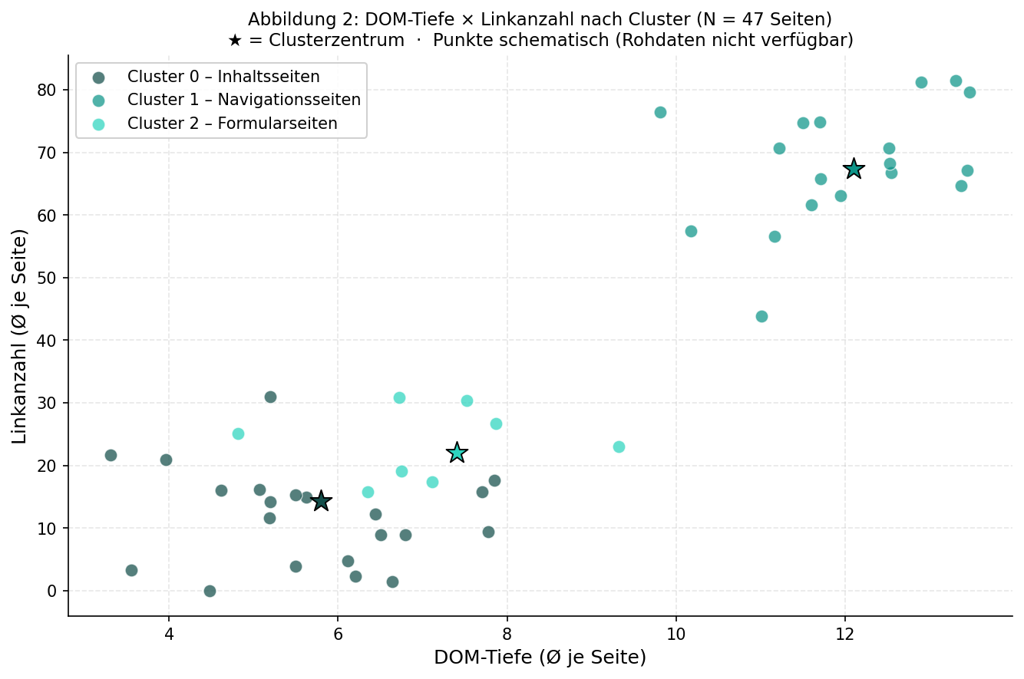
① Zwei Merkmale reichen
Linkanzahl + DOM-Tiefe
genügen zur Klassifikation.
Alle anderen zweitrangig.
② Kein Label von Hand
Normales ML braucht manuelle
Beispiele. Hier klassifiziert
der Algorithmus vollständig selbst.
③ Formulare? Fast egal.
Stärkste Interaktion, aber
erklärt Komplexität am wenigsten.
Strukturmerkmale dominieren.
Masterprojekt · Wirtschaftsinformatik M.Sc.
Wie komplex ist eine
Website wirklich?
Python · K-Means Clustering · 3 Test-Websites · 47 Unterseiten
6 Merkmale: DOM-Tiefe · Knoten · Links · Text · Medien · Formulare
Forschungsfrage: Lässt sich Website-Komplexität automatisch messen und klassifizieren, ohne manuelle Inspektion?
Ergebnis: Drei Seitentypen vollautomatisch erkannt. Zwei Merkmale reichen zur Klassifikation. Kein einziges manuell vergebenes Label nötig.
Seminarkontext
Masterprojekt · Wirtschaftsinformatik M.Sc. · HSRM Wiesbaden
Betreuung
M.Sc. Yasmina Tajja / HSRM Wirtschaftsinformatik
Jonas Kimmer // Hochschule RheinMain // Wirtschaftsinformatik M.Sc. // 2026

